Slide 1
ATATÜRK’ÜN VE CUMHURİYETİMİZİN ÜNİVERSİTESİ

Slide 2
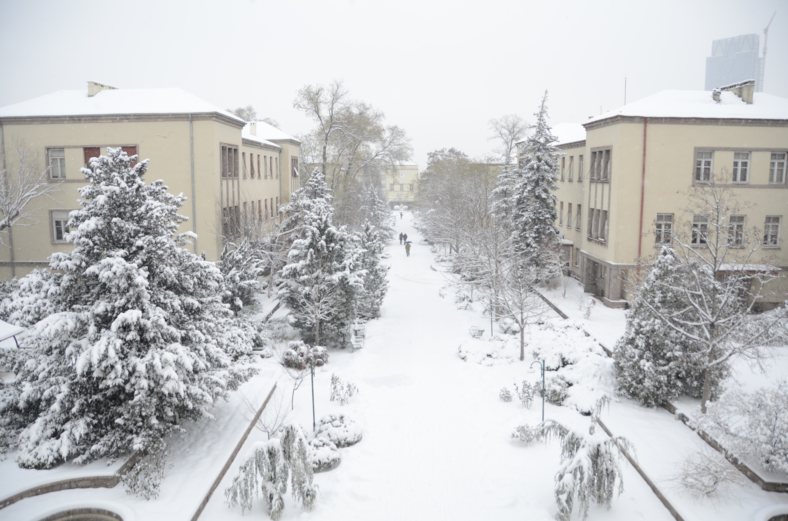
Diksiyona Giriş
Ders:12 Konu:12

Slide 3
vurgu
Türkçe sözcüklerin vurgulanma özellikleriyle kurallarını bilmeyenler, Türkçeyi, Türkçe konuşmayı hiç bilemezler.
Konuşmada kuşkusuz, güzellikten önce doğruluk gelir. Başka bir deyişle, boğumlanması düzgün, vurgulaması doğru olmayanın konuşması güzel olamaz.

Slide 4
vurgu
Boğumlanma konusunu daha önceki sunuda gözden geçirmiş bulunuyoruz.
Şimdi vurgulamayı, ne olduğunu, nasıl yapılacağını görelim.

Slide 5
vurgu
Vurgu, bir sözcüğün heceleri ya da bir tümcenin sözcükleri üzerinde farklı soluk baskısı uygulamaktır.
Şiddet vurgusu ve anlam ayırt edici vurgu olmak üzere iki türü vardır…

Slide 6
vurgu
Ateş, okul, uçak, kalem, bıçak… gibi sözcüklerde şiddet vurgusu son hecelerde kullanılmaktadır.

Slide 7
vurgu
Türk Dilinde, bazı istisnalar bir kenara bırakılırsa, vurgu genellikle sözcüklerin son hecesinde bulunur. Aynı sözcüklerde, farklı yerlerdeki vurgular ise anlam ayırt etmeye yararlar.
Vardı, vardı ya da güldü, güldü sözcüklerinde olduğu gibi…

Slide 8
VURGU
Vurgu, söze duygu unsuru katar, dinleyicinin dikkatini uyandırarak anlamın kavranmasını ve konuşmanın canlı, hareketli olmasını sağlar.

Slide 9
VURGU
Vurgu, tümcede anlamca önemli sözcükleri ortaya çıkarır, hatta anlamı değiştirir.
Sözcüğün ardındaki anlam vurgu ile ortaya çıkar.

Slide 10
VURGU
Yanlış vurgu; anlamı değiştirir, anlaşılmayı güçleştirir.
Vurgu; ya ses değişimi yani sesinizi alçaltmak veya yükseltmekle, vurgulamak istediğimiz sözcükten önce durakla ya da vurgulanacak sözcüğü yayarak söylemek gibi yöntemlerle gerçekleştirilir.

Slide 11
VURGU
Vurgu, özel isimlerde ve ama, fakat, lakin, ancak… gibi belirteç ve bağlaçlarda ilk hecede; diğer kelimelerde ve tümcede ise son hecede olmalıdır.
Zaten belirteç ve bağlaçlardan sonra duraklayıp soluk aldığınızda vurgu kendiliğinden ortaya çıkacaktır.

Slide 12
VURGU
Türkçede vurgular belli başlı dünya dilleriyle kıyaslandığında daha hafif gibi görünür.
Bunun nedeni Türkçe sözdiziminin zenginliğidir.
Vurguyu sözcük ve tümce vurgusu olarak ikiye ayırırız.

Slide 13
VURGU
Aralarındaki fark; sözcüğün tek vurgusunun olması ve özel durumlar dışında değişmemesidir.
Oysa tümcenin vurgusu anlamına göre değişir.

Slide 14
VURGU
Önce sözcük vurgusuna bazı örnekler verelim, ardından tümce vurgusunu kısaca göreceğiz.
Kelime Vurgusu
Dün, yol, çok, Kars, Muş, göl, kış, gör…
Çiçek, çiçekler, çiçeklerin, çiçeklerden, kuş, kuşlar, kuşların, okul, okulumuzun…
Orhan, Turgut, Sevim, Suna, Tekir, Boncuk… Ankara, Erzurum, Van, Edirne, Diyarbakır, yoksa, acaba…

Slide 15
vurgu
Tümce Vurgusu;
Baba, arkadaşım söyledi, okullar yarın açılacak. Hepimiz sevindik…
Dayım bize yarın gelecek.
Kitabı bana Ayten getirecek.

Slide 16
vurgu
Kalın yazılan vurgulu heceleri dikkatle incelersek şu sonuçlara varabiliriz:
Tek heceli olanlarda en, pek, çok gibi derece belirtenlerin dışında sözcük vurgusu bulunmaz.
Çok heceli sözcüklerde vurgu genellikle son hecededir.

Slide 17
VURGU
Ancak yer adlarında durum değişir. İki heceli olanlarda vurgu baştadır.
İzmit, Konya, Gölcük, Sivas, Ankara, gibi…

Slide 18
vurgu
Çok heceli yer adlarında da vurgu başa doğru sürülür, güçlü hecede birleşir, yani birinci hece daha güçlü ise, vurgu başta kalır.
Ardahan, Kastamonu, Çankırı, Marmara gibi…

Slide 19
vurgu
Birinci hece açık, ikinci hece kapalı ise ya da birinci hece bir-iki sesli; ikinci hece üç-dört sesli ise yani ikinci hece daha güçlüyse vurguyu çeker. Edirne, Malatya, Karamürsel gibi…

Slide 20
vurgu
Bazı belirteçler, bağlaçlar ve ünlemlerde vurgu başa geçer. Şimdi, ancak, haydi, aferin gibi… Cins isimler yer adı olarak kullanıldığında ayrım sağlayabilmek için vurgu başa kayar.
Kartal, Kartal ya da sirkeci (sirke satan), Sirkeci gibi… Ekler, genellikle vurguları üzerlerine alırlar. Çiçekler, çiçekli gibi…

Slide 21
vurgu
Olumsuzluk eki alan sözcüklerde vurgu ekten önceki hecede kalır. Gelme, konuşma gibi…
Aynı şekilde –mi? Soru eki vurguyu almaz, -ce eki, küçültme anlamında ise vurgulanır. Bolca, yumuşakça gibi…
Türkçe, bence vs… küçültme anlamı taşımayan sözcükler de vurgulanmaz.

Slide 22
vurgu
İle, ise, idi, imiş, iken sözcüklerinin takılaşmasından oluşan –le, -se,
-di, -miş, -ken parçaları vurgu almaz. Tebeşirle, kardeşiyle vb…

Slide 23
vurgu
Sesteşler arasında vurgu değişikliği yaparız:
babamın saçları kırdı.
Camı kırdı. gibi…
Ya da biraz şeker aldır. Bayrağımızın rengi aldır. örneklerinde olduğu gibi…

Slide 24
vurgu
Ekeylem olmayan –im’ler vurgulanır.
Ben öğretmenim ile geliyorum öğretmenim gibi…

Slide 25
vurgu
—de bağlacı ünlü bakımından bir ek gibi kendinden önceki sözcüklere uyar, vurgulanmaz.
–ki bağlaç olarak kullanıldığında ya da belki, sanki, mademki gibi kaynaştığında vurgulanmaz ama ek olunca vurgulamak gerekir.
Bilirsiniz ki… Evdeki, bizimki gibi…

Slide 26
vurgu
Ad ve sıfat tamlamalarında belirtenlerin sözcük vurguları daha da güçlenir. Altın bilezik, temiz örtü, seksen lira, yedinci gün gibi…
Bileşik sözcüklerde ise vurgu birinci sözcükte yoğunlaşır. Köpekbalığı, ortaokul, dalgakıran gibi…

Slide 27
vurgu
Tümce vurgularında ise tümce içindeki öne çıkarılmak istenen sözcük vurgu ile belirtilir.
Ben o kitabı dayıma verdim. Ben dayıma o kitabı verdim. Dayıma o kitabı ben verdim. Gibi…

Slide 28
vurgu
Görüldüğü üzere dayıma, kitabı sözcüklerinde tümce vurgusu sözcük vurgusu ile birleşmiş, böylece daha da güçlenmiştir…
Tek heceli sözcüklerde ise sözcük vurgusu bulunmadığına göre, üçüncü tümcedeki “ben” sözcüğünün vurgusu tümce vurgusudur.

Slide 29
vurgu
Devrik tümcelerde, son sözcüğün başa gelmesinin nedeni önem kazandırılmak isteğinden olduğuna göre vurgu, başa geçen sözcükte olacaktır.
“Aras bugün okula gitmedi” tümcesi devrik hale getirilince “gitmedi, Aras bugün okula” olur. Bunu ‘gitmedi’ sözcüğünü öne çıkarmak için yaparız ve vurgu da birinci sözcükte yapılır.

Slide 30
vurgu
Sözcüklerin sıralanışını değiştirmeden de belirtme vurgusu ile tümceye çok önemli duygu ve anlam katılabilir.
“Ben sizi dün orada gördüm.” tümcesi olduğu gibi söylenince, sözcüklerin anlamı dışında bir şey sezilmez ama gereken heceler kuvvetli vurgularla belirtilince değişiklik kendini gösterecektir.

Slide 31
vurgu
Ben sizi dün orada gördüm (başkası değil, ben gördüm.),
Ben sizi dün orada gördüm (başkasını değil),
Ben sizi dün orada gördüm (başka zaman değil, dün),
Ben sizi dün orada gördüm (başka yerde değil).

Slide 32

vurgu
İnsan ve hayvan özel adlarında vurgu, tür adlarında olduğu gibi son hecede bulunur ki, buna ünlem vurgusu diyoruz.

Slide 33
VURGU
Müfit, Belgin, Güven gibi, ancak çağrılarda vurgu ilk heceye geçer ve Müfit, Belgin, Güven olur.
Bu özel ad gibi kullanılan sözcüklerde de böyledir. Anneciğim, binbaşım gibi…

Slide 34
VURGU
Söylediklerimizi güçlendirmek, dikkati çekmek için kimi sözcükleri daha güçlü vurgularız.
Bunun adı da berkitme vurgusudur.
İnsafsız, benden beş kuruşu esirgedi… Örneğinde olduğu gibi.

Slide 35
VURGU
Bir vurgu daha vardır ki, sözcüklere gerekli şiddeti katar.
Adı da kolayca tahmin edeceğiniz gibi şiddet vurgusudur.
Hiç kuşlara taş atılır mı yaramaz!...
Derken yapacağımız gibi…

Slide 36
VURGU
Pekiştirme örnekleri de vurguludur ve şiddet vurgusu için çok elverişlidirler.
Bembeyaz, dosdoğru, ıpıslak gibi…
Derece belirteçleri de şiddet vurgusunu çeker:
en güzel kız, çok üzgünüm vs…

Slide 37
VURGU
Niteleme sıfatlarıyla asıl sayılar, tanıtma ve belirtme vurgularına elverişlidirler:
durgun su, engin deniz, boş söz, altmış yıllık…
Örneklerinde olduğu gibi.

Slide 38
VURGU
Konuşurken anlatmak istediğimizin doğru aktarımı ile dinleyicileri istenilen doğrultuda etkileme başarısı, gördüğünüz gibi boğumlanma ve vurgulamaya bağlıdır.

Slide 39
VURGU
Konuşmanın düzgün ve güzel olmasını, amacına ulaşmasını engelleyen üçüncü neden yanlış tonlamadır. Bir sonraki dersimizin başlığı Tonlama olacaktır…

Slide 40
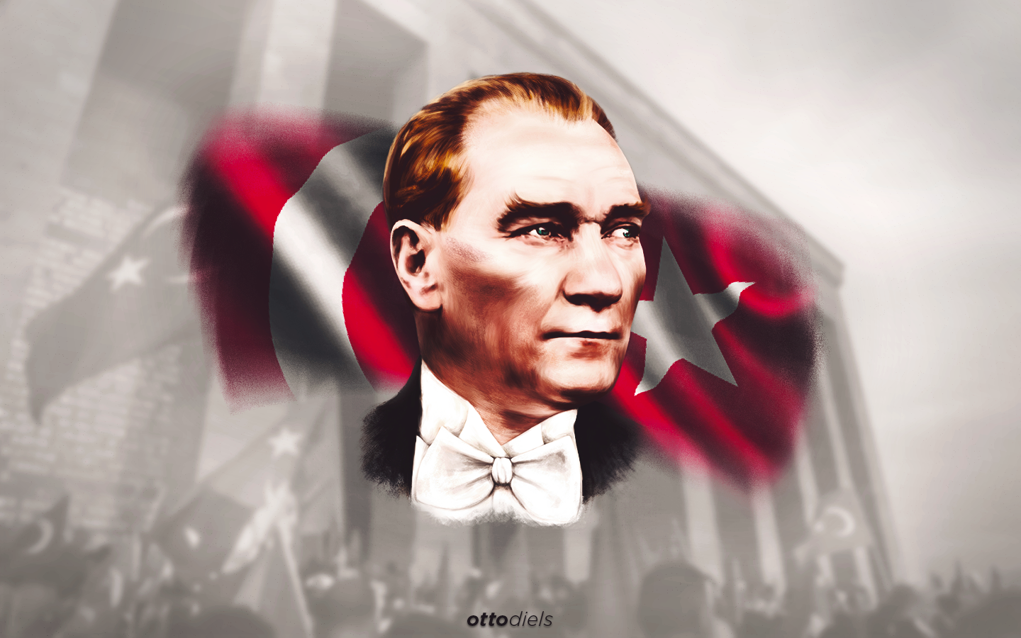
Öyle istiyorum ki , Türk Dili bilim yöntemleriyle kuralları ortaya konulsun ve her dalda yazı yazanlar bütün terimleriyle çoğunluğun anlayabileceği güzel, ahenkli dilimizi kullansınlar…
Mustafa kemal Atatürk…

Slide 41
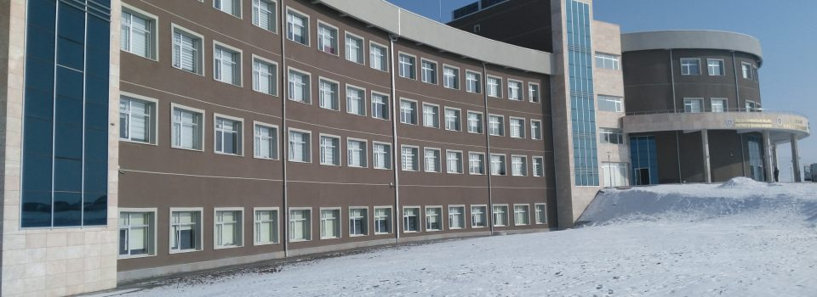
İyi haftalar…

